Slide 1

Cadena Porcina - Situación Nacional e Internacional

Slide 2
La Carne Porcina es la más Consumida en el Mundo
Producción de carnes 304 mill. Tn.
Carne Porcina 112.4 millones de ton. (37%) Consumo 15,9 kg/hab/año
Carne Aviar 105millones de ton. (34%) Consumo 12,2 kg/hab/año
Carne Bovina 67 millones de ton. (22%) Consumo 9,7 kg/hab/año
Carne Ovina 13.7 millones de ton. ( 2 %)
Fuente: DG en base datos FAOSTAT - 2004

Slide 3
¿Cuánto consumen? kg/hab/año 2019
Dinamarca 74,8
España 64,4
Rep. Checa 60,1
Austria 57,7
Alemania 57
Hong Kong 55,8
China 34,1
Canadá 32,7
EEUU 31,2
Japón 17
Chile 15,7
México 11,4
Brasil 11,4
Argentina 15.6
Fuente: USDA

Slide 4
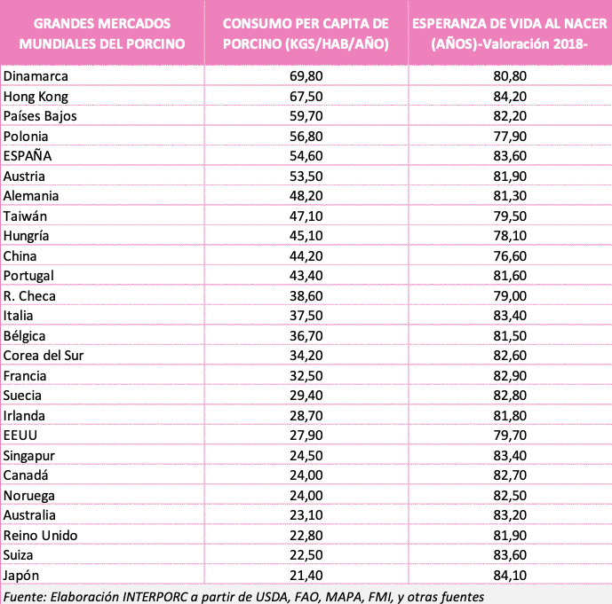

Slide 5
¿Dónde se produce?
  Continente
Asia 56% - Europa 25,6% - América 17,1% Africa 0,8% - Oceanía 0,5%
Países China 47% - EEUU 9,2% - Alemania 4,4%
“En los últimos 10 años la producción mundial de carne de cerdo aumentó un 28,4%, a un ritmo promedio de 2,8% por año”
Fuente: DG en base datos FAOSTAT - 2004

Slide 6
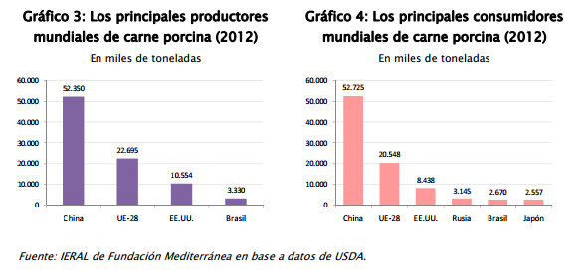
http://l.thumbs.canstockphoto.com/canstock3700710.jpg

Slide 7
¿Cómo son ...?
CHINA
El mayor productor y consumidor del mundo
  495 millones de cerdos que producen 52 mill.tn.
  Consume casi toda su producción gracias a una población de 1.386 mill.hab.
  En 1975 consumían 8 kg/hab/año, hoy 36 kg
  Sólo el 20% de la producción es tecnificada –por ahora-, 80% es de producción familiar
  Limitado crecimiento por falta de espacio territorial; condiciona el crecimiento áreas agrícolas (desierto de Gobi)
  Potencial gran importador (ASIA) para satisfacer demanda y población en crecimiento

Slide 8
EEUU
Segundo productor mundial
Costo de producción competitivo, granos en abundancia
Marca tendencias
  En los últimos años los Pesos Vivos Aumentaron 1,6 kg
  Redujo en 14 días la edad de los cerdos a mercado
  Aumento del 10,1% en la eficiencia productiva
  El número de cerdos seguirá en aumento (60 millones)
  Gran concentración del número de productores .Smithfield Foods 900.000 madres, 13% de la faena de EEUU
  En 1970: 900.000 productores - 2003: 40.000 productores
  Pequeños productores dejaron la actividad, sólo sobreviven los muy eficientes.
  Problema: Grandes cantidades de estiércol, algunos estados prohíben nuevas Mega Granjas

Slide 9
Unión Europea
Alemania, España y Francia: 51,5% de UE
Consumo más alto: 45 kg/hab/año
Altos costos de producción, pero mercado protegido con subsidios a productores, a las exportaciones –restitución de Є 19 a Є 59 cada 100 kg según productos- e impuestos a productos del exterior (destina 47000 millones de UDS en subsidios)
La fortaleza del Euro hace menos competitivas sus exportaciones.
Alta densidad de cerdos/km cuadrado 36,8 – (Arg 0,58)
  Problemas: Estiércol – Peste Porcina
  Presiones ecológicas para disminuir planteles
  Demanda consumidores sistemas productivos que tiendan al “bienestar animal” y preservación del “medioambiente”

Slide 10
Panorama general
Producción mundial en crecimiento
Avances tecnológicos muy rápidos
Los países con tradición porcina ven acotadas sus posibilidades de expandirse
EEUU regulador del mercado
Enfoque hacia la calidad y el consumidor
  Se cuestiona la producción “Anónima”
  Tendencia a comercializar con marca y envase

Slide 11
¿Qué condiciones necesita un país para ser gran productor de cerdos?
Al menos
  Agua en cantidad y calidad (Planeta 71% agua - 97% salada –océanos-2%Glaciares- 1% utilizable)
  Extensiones de tierras (estiercol y granos)
  Producir granos a bajo costo
  Conservar el medio ambiente
  Cuidar el bienestar animal

Slide 12
¿Qué condiciones tiene Argentina ?
Baja densidad de cerdos por km cuadrado
Disponibilidad de agua dulce en abundancia
Extensiones de tierra - baja desertificación
Costos de cerdo competitivo debido a la autosuficiencia en la producción de granos, a los costos de instalaciones, tierra y mano de obra
Sistemas productivos que cuidan el medio ambiente y el bienestar animal

Slide 13
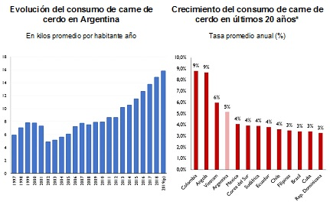

Slide 14
Argentina
Evolución de los Indicadores Porcinos
AÑO | FAENA TOTAL | PRODUCCION | IMPORT. | EXPORT. | CONSUMO | CON. AP.
 | (Cabezas) 2 | (Tn.equiv.res) | (Tn) | (Tn) | (Tn) | (Kg/h-año)
1995 | 2.245.753 | 207.395 | 26.563 | 8.574 | 225.384 | 6,58
1996 | 1.905.000 | 176.000 | 48.707 | 5.737 | 218.970 | 6,34
1999 | 2.500.711 | 222.446 | 66.240 | 2920 | 285.766 | 8.04
1998 | 2.100.000 | 189.800 | 71.198 | 2.005 | 258.993 | 7,35
2001 | 2.455.451 | 212.558 | 61.709 | 1605 | 272.662 | 7.53
2002 | 1.999.865 | 171.000 | 17.125 | 1.126 | 186.999 | 5.11
2004 | 2.070.864 | 178.700 | 36.270 | 1.633 | 213.337 | 5.73
2012 | 3.818.758 | 331.000 | 30.604 | 6.968 | 390.750 | 8.55
2018 | 6.636.028 | 600.450 |  |  |  | 15.1
Fuente: SAGPyA Dirección de Ganadería

Slide 15
La Industria
Frigoríficos Porcinos: 179
Ubicación: 33% Buenos Aires, 19% Córdoba, 13% Santa Fe.
Capacidad Instalada: 465 mil tn – Cap.Ociosa Estimada: 44%
El sector cuenta con 286 despostaderos y 330 fábricas de chacinados. Empresas Chacinadoras: 48% Buenos Aires, 19% Capital Federal, 13% Santa Fe, 8% Córdoba.
Producción Fiambres y Chacinados: 280 mil tn
Consumo Fiambres y Chacinados: 8.4 kg/hab.

Slide 16
Los Sistemas Productivos
El 66% stock porcino en Bs.As-Santa Fe-Córdoba– 0,58 cerdos/km2
Sistemas de producción a campo o aire libre
  85-90% de los productores. Es un sistema que combina la producción de granos con la actividad porcina.
Sistemas de producción confinada
  Años 90. Altamente productivos, gran inversión en capital y mano de obra. Responsables del 60% faena de capones. Alojan unas 55.000 madres.

Slide 17
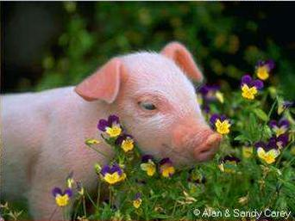
Porcicultura vs
Cría de Chanchos
Genética-Alimentación-Manejo-Instalaciones-Registros (pesar, medir, anotar)-Saber vender
  20 /24 lechones nacidos/madre/año
  2,2/2,4 partos madre/año
  17/23 capones terminados madre/año
  Mortandad en lactancia < 10%
  Conversión alimenticia < 3,2:1
  Porcentaje de magro 47/48%

Slide 19
Análisis FODA
DEBILIDADES
    Ausencia de políticas estratégicas
    Frágil vinculación producción primaria-industria (desconfianza)
    Bajos índices productivos a nivel país
    Carne fresca (Bajo consumo-Negativa percepción- Distorsión de precios - Ausencia de promoción y difusión)

Slide 20
Análisis FODA
DEBILIDADES (Cont.)
Evasión fiscal-sanitaria-Competencia desleal.
Demanda interna desabastecida por la producción nacional
Costos internos no optimizados (Ej. Guías, Tasas de Abasto, etc)
Debilidad en la negociación entre la cadena productiva y la comercialización (Provee./super. Product./industria)
Difícil acceso al crédito
Altamente dependiente de la Industria Transformadora
(pocos canales comerciales alternativos)

Slide 21
Análisis FODA
AMENAZAS
El posicionamiento de Brasil como cuarto productor y exportador de carne porcina
Importaciones de países con políticas proteccionistas y/o asimetrías macro-micro económicas
Reducción del consumo (como variable macro) y desocupación
Presencia de sustitutos con buen desempeño
Existencia de alternativas productivas más rentables
Insumo dolarizado vs Producto pesificado

Slide 22
...otra la rentabilidad
Relación Maíz-Capón

Slide 23
DOS TIPOS DE CERDOS POR SU ORIGEN
AMERICANO: rustico, línea ventral inclinada hacia arriba, dorso curvo, magro, buena velocidad de crecimiento, irregular conversión. Jamones bien descendidos hasta el garrón.
TIPO EUROPEO: poco rústicos, dorso recto (aspecto de mas largo), parte ventral recta y larga. Menos magros, propensos a engrasarse. Jamones mas globosos, buena actitud materna, prolificidad.

Slide 24
RAZAS AMERICANAS
DUROC JERSEY:
HAMPSHIRE
SPOTTED POLAND
RAZAS EUROPEAS
LANDRACE
YORKSHIRE
PIETRAN

Slide 25
ETAPAS DE LA PRODUCCION PORCINA
1-PUBERTAD
2-SERVICIO
3-GESTACION
4-PARICION
5-LACTANCIA
6-RECRIA
7-DESARROLLO
8-TERMINACION

Slide 27
CURVA DE LACTANCIA DE LA CERDA Y REQUERIMIENTO DE LOS LECHONES

Slide 28
Producción de leche diaria 4 – 6 lt/ día
Composición del MS Grasa Proteína
Calostro 26 % 4,4 % 16 %
Leche 18-20% 6-8% 6%

Slide 29
OPERACIONES CON LOS LECHONES
LIMPIEZA
CORTE Y DESINFECCION DEL CORDON
CONTROL DE PESO
CORTE DE COLMILLOS
APLICACIÓN DE Fe
SEÑALADA
CORTE DE RABOS
CASTRACION
SANIDAD (vacunación, desparasitada )

Slide 30
ALIMENTACION
La alimentación de la cerda se diferencia en dos etapas importantes que encierran la gestación y la lactancia-preservicio.
En esto no solo se diferencia la cantidad sino también la calidad de la ración.
Dentro de una explotación porcina podemos tener varios tipos de alimentos
Gestación
Lactancia
Iniciador preiniciadores
Recría
Desarrollo
Terminación

Slide 31
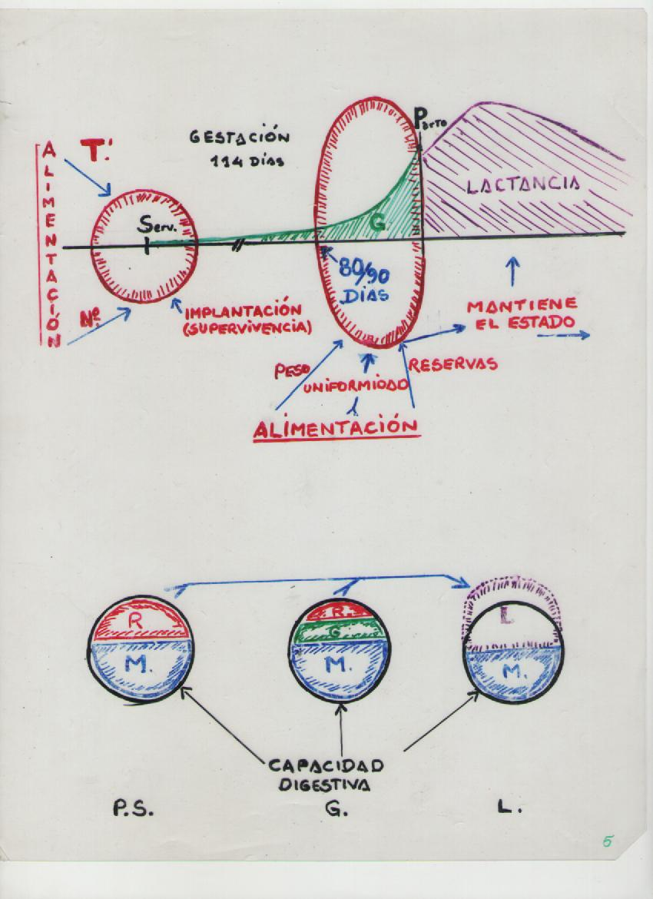

Slide 32

Manejo del Establecimiento Porcino:
Ciclo Productivo

Slide 33
Objetivo de la producción porcina
Producir la mayor cantidad posible de carne porcina,
- con alto valor biológico,
- en espacios reducidos,
- al menor costo posible,
- logrando un producto final garantizado sanitariamente.

Slide 34
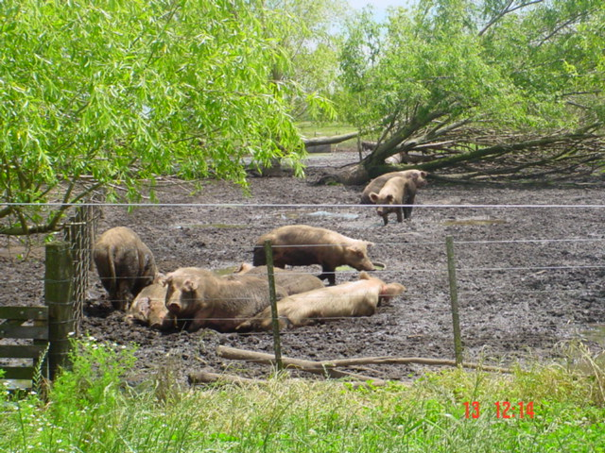
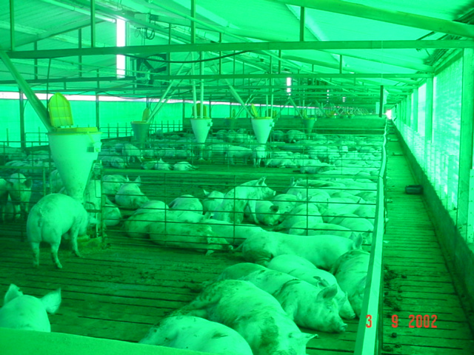
En los últimos años la producción porcina se transformó desde una actividad complementaria o secundaria de la agricultura o familiar …..
….. a ser una producción industrial ..…

Slide 35
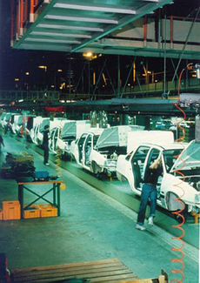
… casi una línea de ensamblaje.

Slide 36
Clasificación de los Sistemas de Explotación Porcina
La clasificación clásica toma como criterio principal el lugar físico en donde se llevan a cabo las distintas etapas productivas; según esto tenemos:
* SISTEMAS EXTENSIVOS
* SISTEMAS INTENSIVOS
* SISTEMAS MIXTOS
Otra clasificación, menos completa pero mas sencilla, siempre dentro de los sistemas de manejo racional podemos encontrar:
* SISTEMAS A CAMPO
* SISTEMAS MIXTOS
* SISTEMAS EN CONFINANIENTO

Slide 37

Existen 2 ciclos claramente definidos en producción de cerdos
Ciclo cerrado o de reproductores;
Ciclo abierto o de productos.

Slide 38
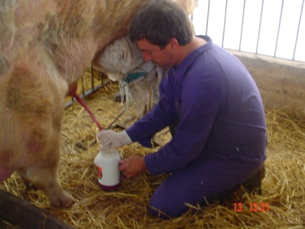
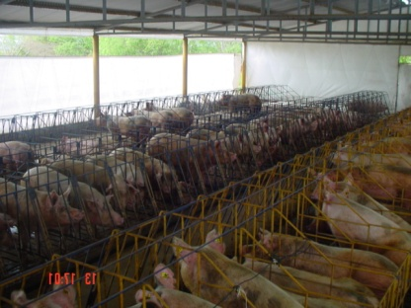
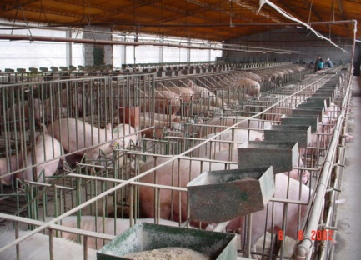
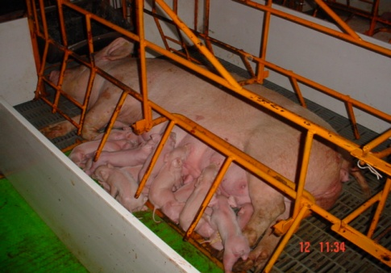
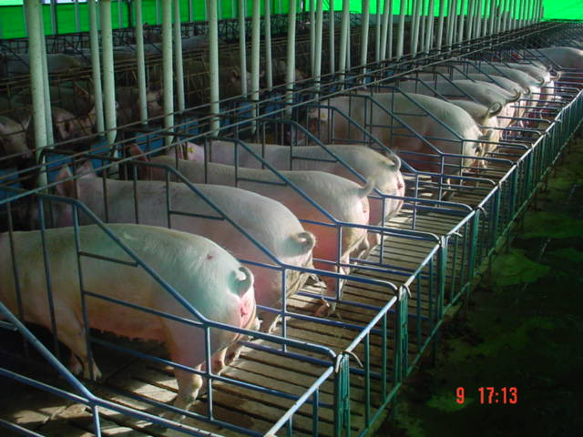
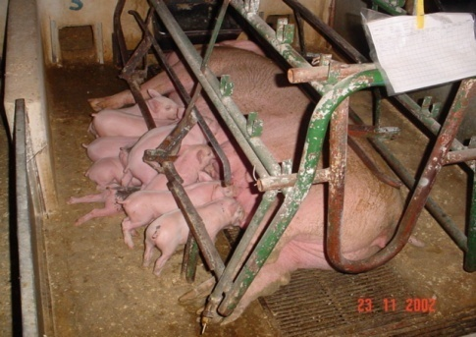

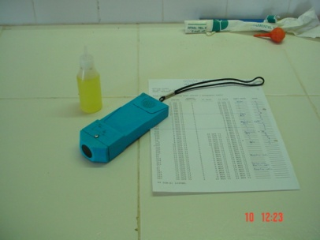
Servicio (7 d.)
Gestación (114 días)
Lactancia (21-28 días)
0 7 121 142
0 7 121 149
Día 28-35

Slide 39
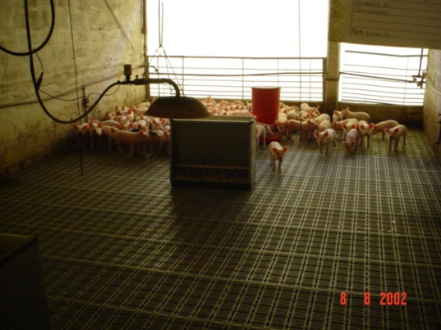
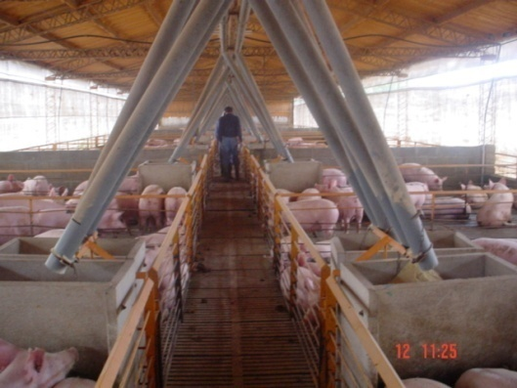
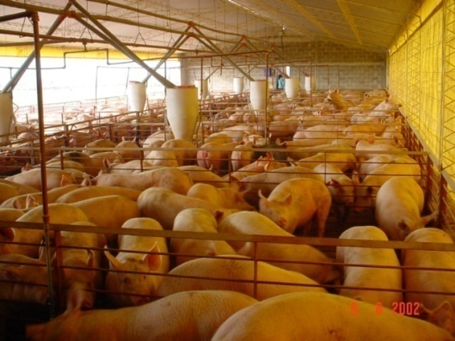
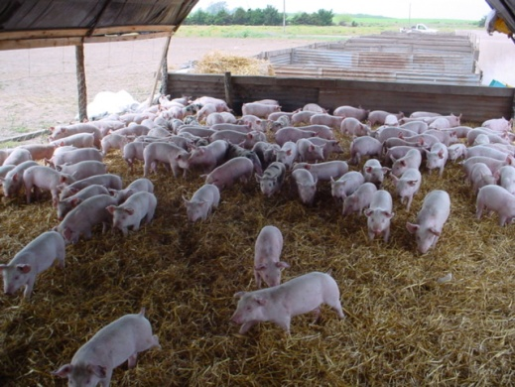
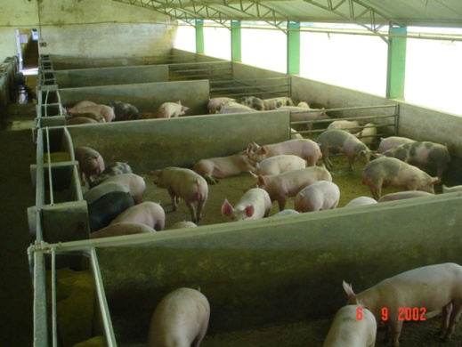
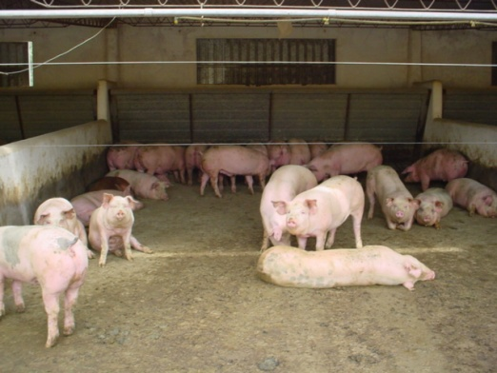
Post-destete (Recría)
Crecimiento
Terminación
21 70 105 168
6 kg 30-35 kg 55-60 kg 105-110 kg

Slide 40
Manejo en bandas
Instalaciones

Slide 41
¿Qué es el manejo en bandas?
El objetivo del manejo en bandas es planificar diferentes fases de producción: destetes, servicios, partos, post-destetes, crecimiento-terminación. Dicho manejo consiste en dividir a las cerdas en varios grupos (bandas) del mismo tamaño que se continúan a intervalos regulares y que se introducen en diferentes locales previamente desinfectados y adaptados a las diferentes fases fisiológicas. Así, cada local se llena y se vacía de una sola vez: es la técnica del “Todo adentro – Todo afuera”
Es un método de organización del trabajo: se introducen todos los animales de la banda a la vez en un determinado alojamiento y, así mismo, se sacan todos ellos también al mismo tiempo.

Slide 42
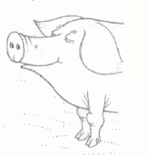
Manejo en bandas o lotes
Dos características fundamentales
No se considera al individuo
cerda reproductora
Destetes a fecha fija, a intervalos regulares
Se considera la unidad BANDA o LOTE de cerdas reproductoras
Separación radical de las cerdas reproductoras de sus lechones
Definiéndose como banda o lote de cerdas reproductoras a un conjunto reducido de hembras que
están en igual estado fisiológico (servicio, gestación, parto-lactancia)
OBJETIVO
Reagrupamiento de las cerdas salidas de paridera por aparición simultanea de los celos

Slide 43
Manejo en bandas o lotes
G1
G1
G1
G1
G1
G1
G1
G2
G2
G2
G2
G2
L
L
L
Se
G1
G1
G1
G1
Se: Servicio
(1 banda)
G1: Gestación 1
(11 bandas)
G2: Gestación 2
(5 bandas)
L: Parto – Lactancia
(3 bandas)

Slide 44
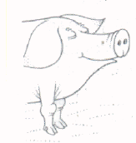
Instalaciones
Necesidades de espacio y ambientales

Slide 45
Además del espacio requerido para descanso, también es importante espacio para:
alimentarse;
defecar y orinar;
Beber.

Slide 46
Recomendaciones generales de espacio:
1) Lechones (< 35 kg), piso plástico ranurado = 0,032 PV^{0,66}
2) Lechones (< 35 kg), piso hormigón entero = 0,05 PV^{0,66}
3) Lechones (< 35 kg), cama de paja = 0,067 PV^{0,66}
4) Cachorros/Gordos (+35 kg), piso hormigón ranurado = 0,042 PV^{0,66}
5) Cachorros/Gordos (+35 kg), piso hormigón entero = 0,05 PV^{0,66}
6) Cachorros/Gordos (+35 kg), cama de paja = 0,067 PV^{0,66}

Slide 47
Necesidades Ambientales
Temperartura
- El cerdo esta cómodo y es productivo cuando se le conserva en una temperatura climática correspondiente con su zona de metabolismo mínimo o termoneutral;
Tal zona climática se describe por lo general como aquella comprendida entre la temperatura critica inferior (TCI) y la temperatura crítica superior (TCS);
Cuando el clima externo produce condiciones por arriba o por abajo de esta zona durante un tiempo significativo, entonces el alojamiento debe considerarse como un medio de modificación climática, eficaz para el costo, cuando logre conservar al cerdo dentro de su zona termoneutral;
El proceso de alimentación para una máxima productividad será más eficiente cuando la producción de calor metabólico sea mínimo, es decir, en un ambiente térmicamente neutral (entre TCI y TCS).
Peter English

Slide 48
Temperartura recomendadas para diferentes categorías
Productos
Lechones al nacimiento 32-34ºC
Lechones < 5 kg. 28-30ºC
Destetados
- < 8 kg. 26-28ºC
- < 10 kg. 24-26ºC
- De 10 a 15 kg. 22-24ºC
Crecimiento-Terminación
- de 15 a 30 Kg.: 20-22ºC
- de 30 a 60 Kg.: 18-20ºC
- de 60 Kg. a mercado: 12-18ºC
Reproductores
- Padrillos: 16-22ºC
Cerdas: * Gestación: 18-22ºC
        * Gestación
        en cama de paja: 14-18ºC
* Lactancia: 18-22ºC

Slide 49
Humedad Relativa ambiente
Productos
- Hasta 35 Kg. 60 %
- desde 35 a 70 Kg. 60-70 %
- mas de 70 Kg. 70-80 %
Reproductores
- Verracos 70 %
- Cerdas 60-70 %

Slide 50
Ventilación
La función de la ventilación de un galpón de cerdos es:
- la renovación permanente del aire,
- efectuar una correcta evacuación de los gases nocivos,
- efectuar una correcta evacuación de los malos olores y del polvo y
- controlar la temperatura ambiente y la humedad.
Al cerdo no le agradan ni el aire confinado ni las comentes de aire. Cuando se producen variaciones apreciables en la velocidad del aire aumentan los casos de problemas pulmonares

Slide 51
La velocidad del aire juega un papel fundamental en la climatización de los locales:
0,15 m/s (0,5 km/h) cerdos pequeños a Tº altas o cerdos grandes a Tº bajas;
0,3 m/s (1,1 km/h) cerdos grandes con Tº que superan la TCS;
0,5 m/s (1,8 km/h) en climas cálidos.
Una de las formas de eliminar el calor es aumentando el caudal de ventilación

Slide 52
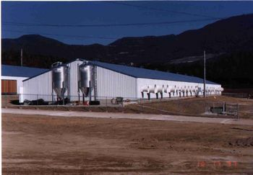
Instalaciones
Proyectos de alojamiento

Slide 53
Al proyectar una explotación porcina es necesario tener en cuenta los siguientes aspectos:
- Objetivos productivos;
- Suelo (dimensión del terreno, topografía, tipo de suelo, etc.), disponibilidad y calidad de agua, suministro de energía;
- Aislamiento y comunicaciones;
- Factores climáticos (Tº y Hº, vientos dominantes, etc.) para realizar los cálculos de climatización y orientación de los galpones;
- Tecnología a aplicar;
- Posibilidades de expansión;
- Duración del ciclo productivo y organización de la piara;
- Disponibilidad de materias primas;
- Distancia a plantas de faena.
Ciutat, J.M.

Slide 54
Siempre las instalaciones deben tratar de ser:
- sencillas;
- confortables, que respeten las necesidades ambientales y etológicas del cerdo: BIENESTAR;
- durables;
- económicas;
- de fácil uso y limpieza.
Las instalaciones no son solamente para el cerdo

Slide 55
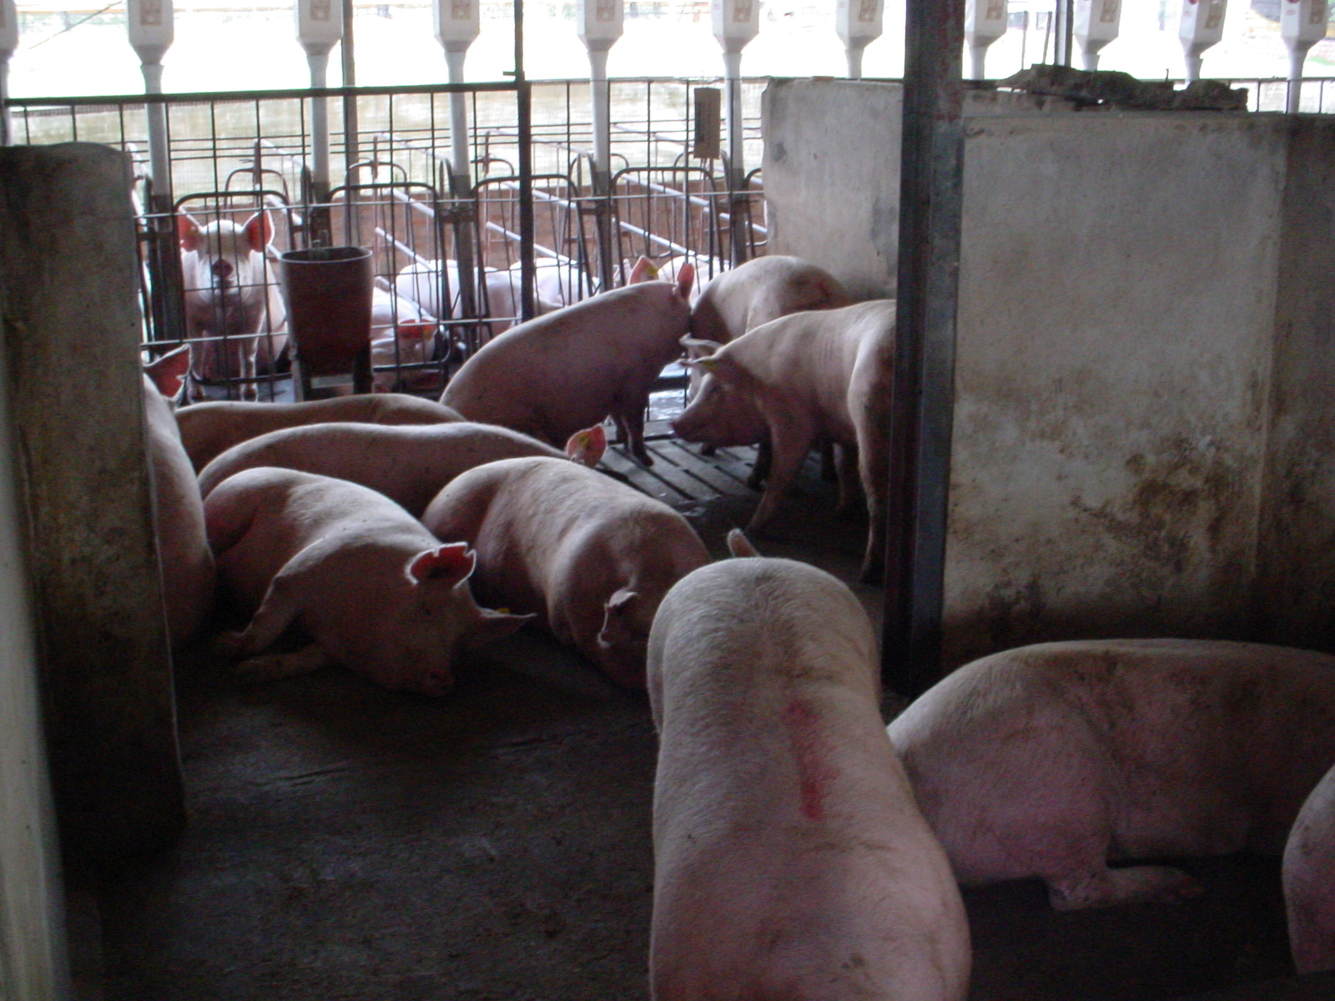

Slide 56
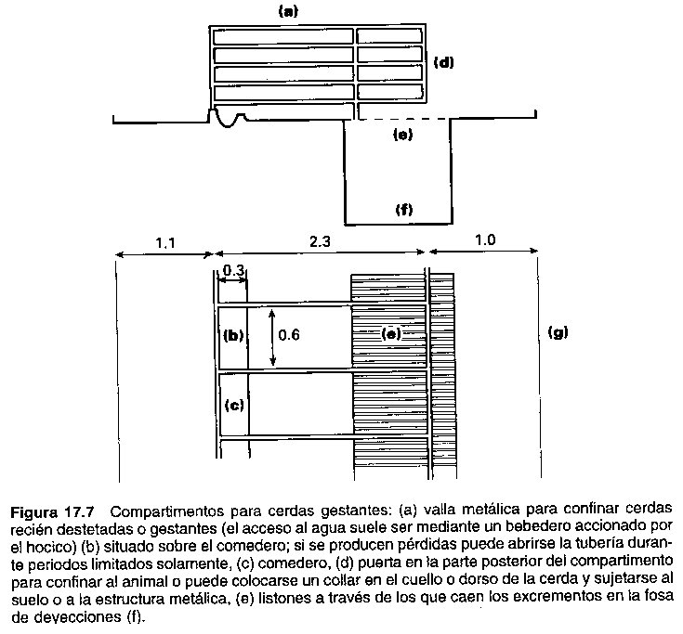

Slide 57
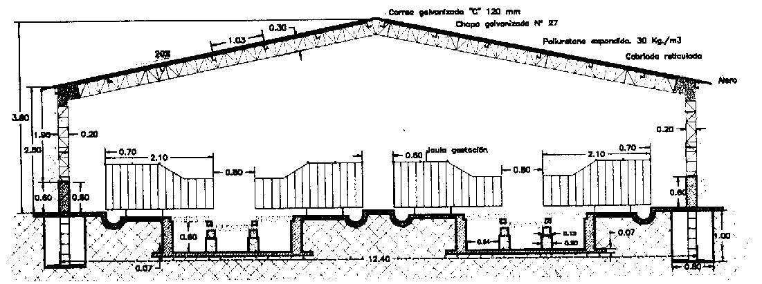

Slide 58
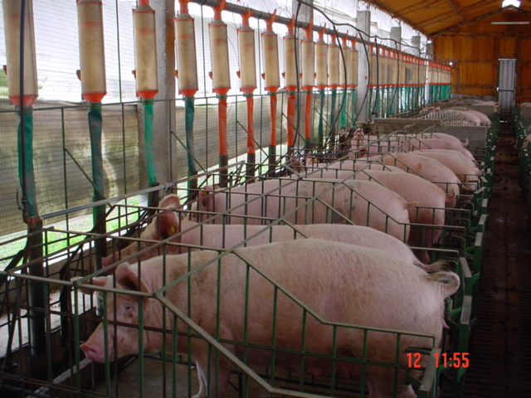

Slide 59
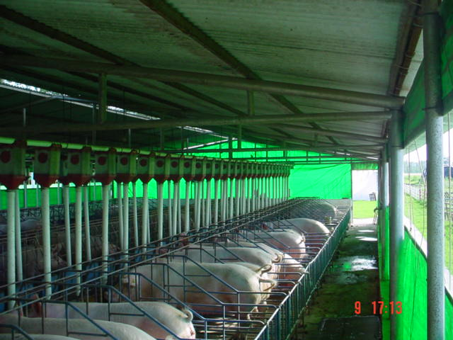

Slide 60
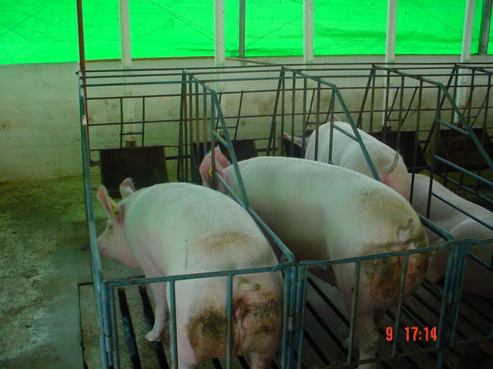

Slide 61


Slide 62
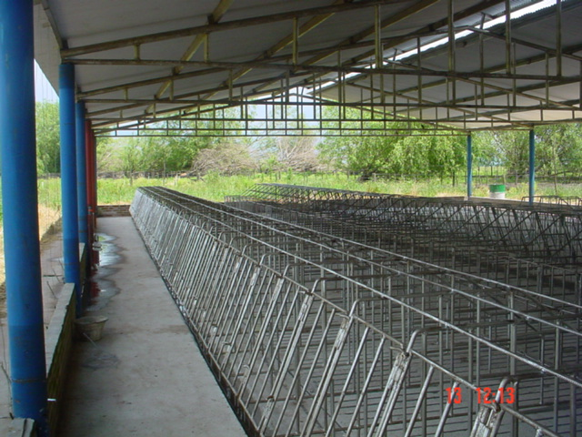

Slide 63
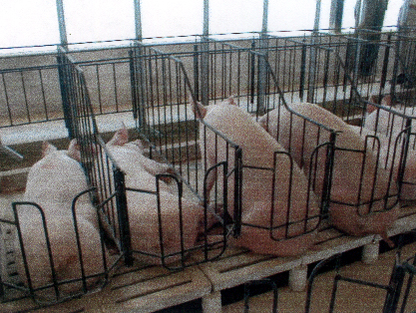
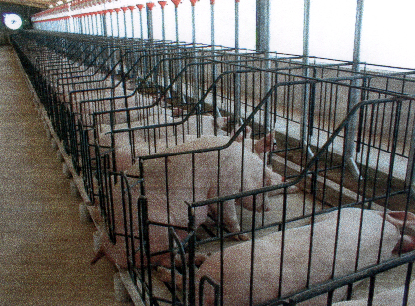

Slide 64
Ventajas de alojamientos individuales sobre los colectivos:
mejor control de la gestación, de la sanidad y de la alimentación;
mayor tamaño de camada;
mejor utilización de los galpones, ya que podemos alojar a mas cerdas por galpón;
- se pueden mecanizar perfectamente ciertas tareas (como por ejemplo la alimentación).
Como desventajas principales podemos citar:
el alojamiento es mas “antinatural”, sobre todo si la cerda está atada. ¿Cuál es la tendencia?
se considera que, al disminuir el ejercicio, la cerda tiene mas problemas de parto, mayores problemas de MMA;
- mayores inversiones de capital (???).

Slide 65
Alojamientos para Parto-Lactancia
Los objetivos que se buscan son:
- mantener un adecuado manejo sanitario;
- disminuir las muertes por aplastamiento;
- crear condiciones de bienestar ambiental (Tº, Hº y ventilación), para la madre y su camada.
El parto y la lactancia se desarrollan en jaulas llamadas jaulas de parición.
Las perdidas de lechones previas al destete son elevadas, considerándose como normales valores de hasta un 10-15%
(muy buenas 4%).
De estas perdidas, las mas importantes son las causadas por frío y aplastamiento y en función de estas es que son diseñadas las jaulas de parto.

Slide 66
El objetivo principal de los tubos inferiores: disminuir los aplastamientos
El escape de los lechones también se ve facilitado gracias a la estrechez de la jaula. Forma de echarse de la cerda
Espacios a los costados de la jaula “escamoteadores”
- Lechón recibe su alimento,
- tiene su bebedero y
- puede mamar sin riesgo de ser aplastado.
Piso de la jaula: - cemento,
- enrejillado parcial, total, materiales.
Pero las necesidades
ambientales
no son las mismas
para la madre
y para los lechones.
¿Como se logra esto?

Slide 67
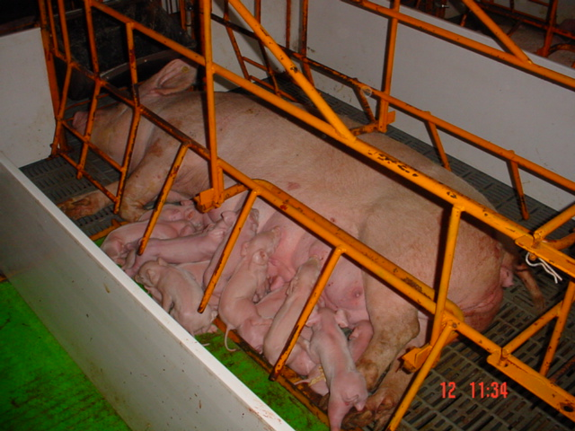

Slide 68
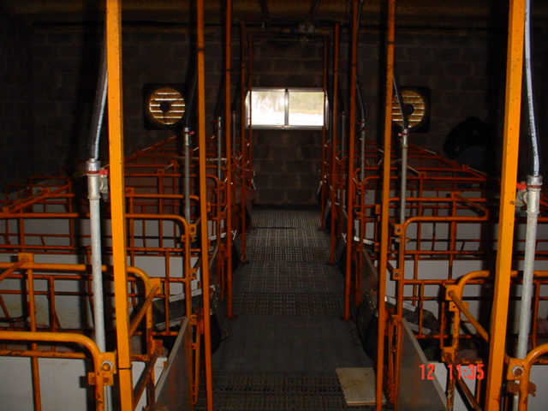

Slide 69
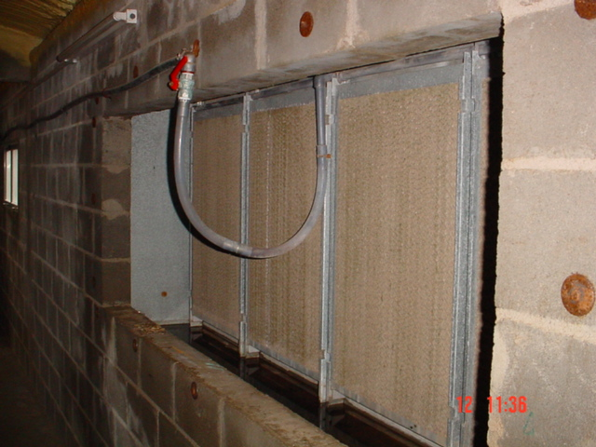

Slide 70
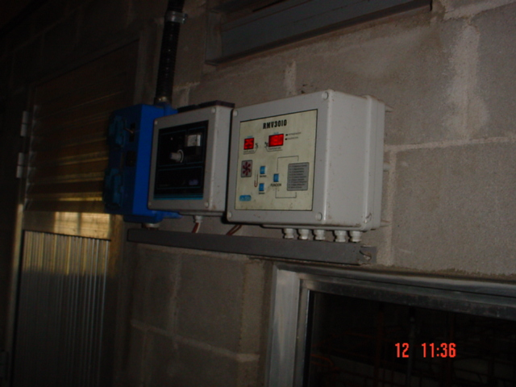

Slide 71
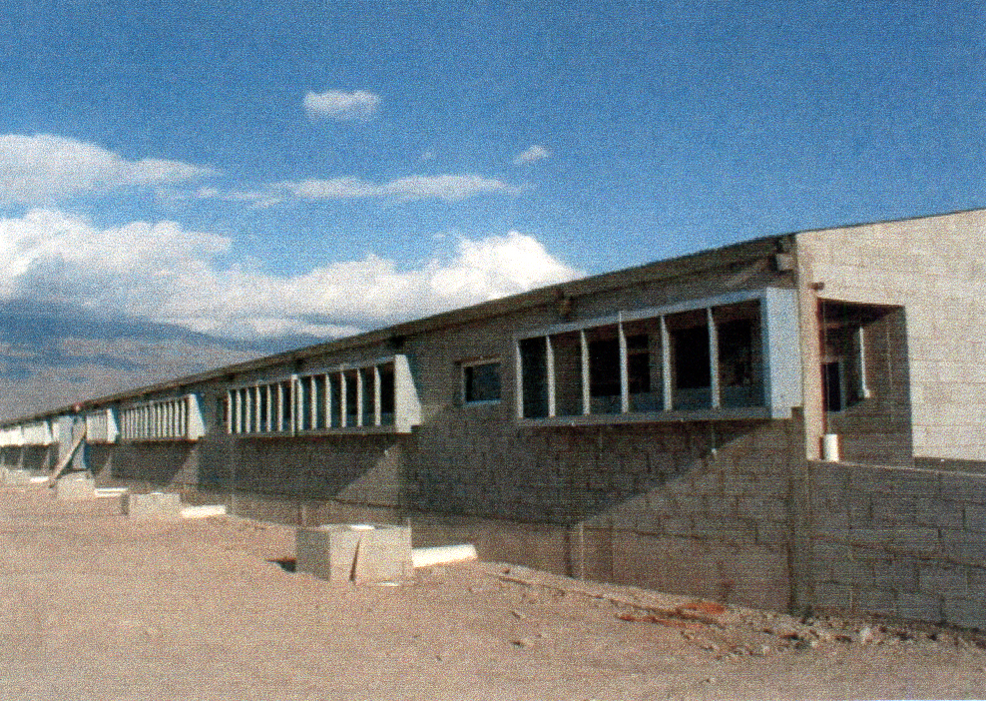

Slide 72
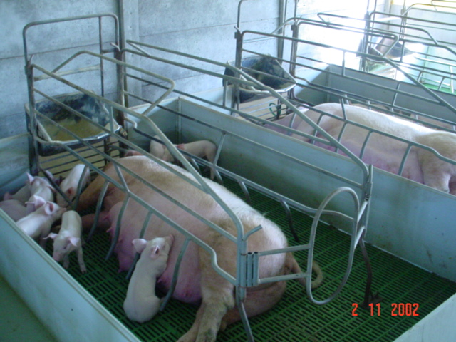

Slide 73
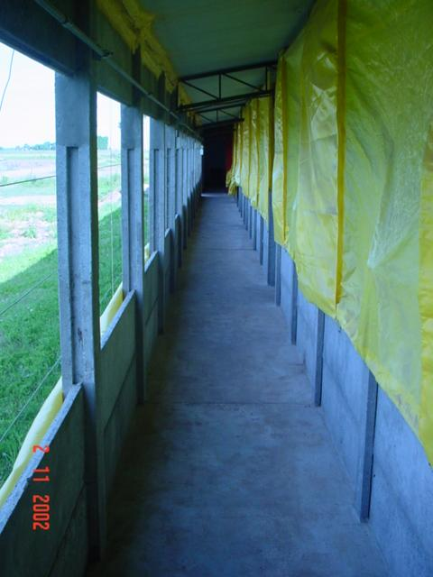

Slide 74
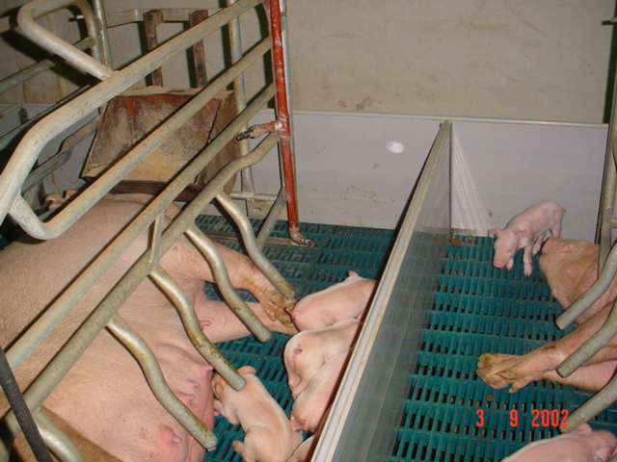

Slide 75
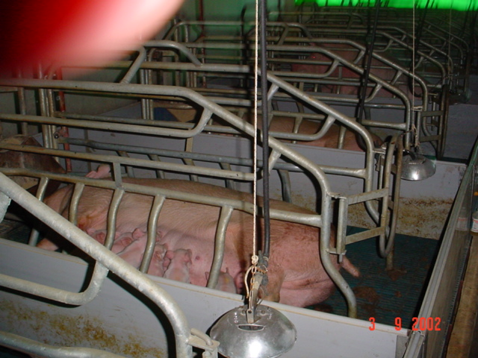

Slide 76
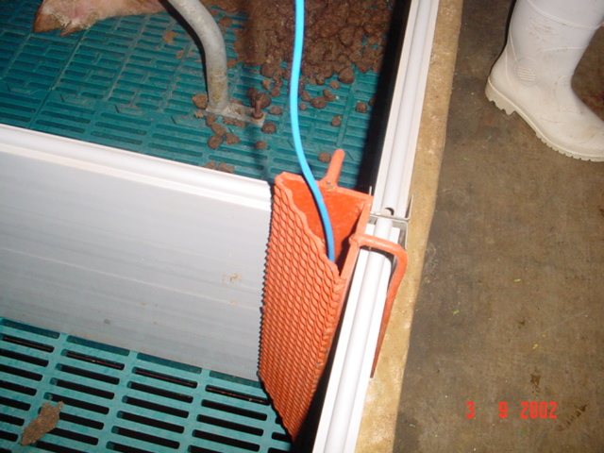

Slide 77
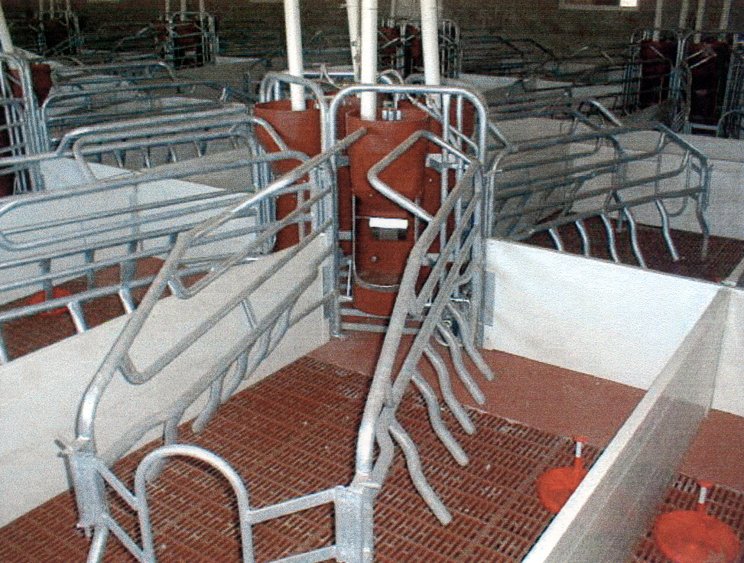

Slide 78
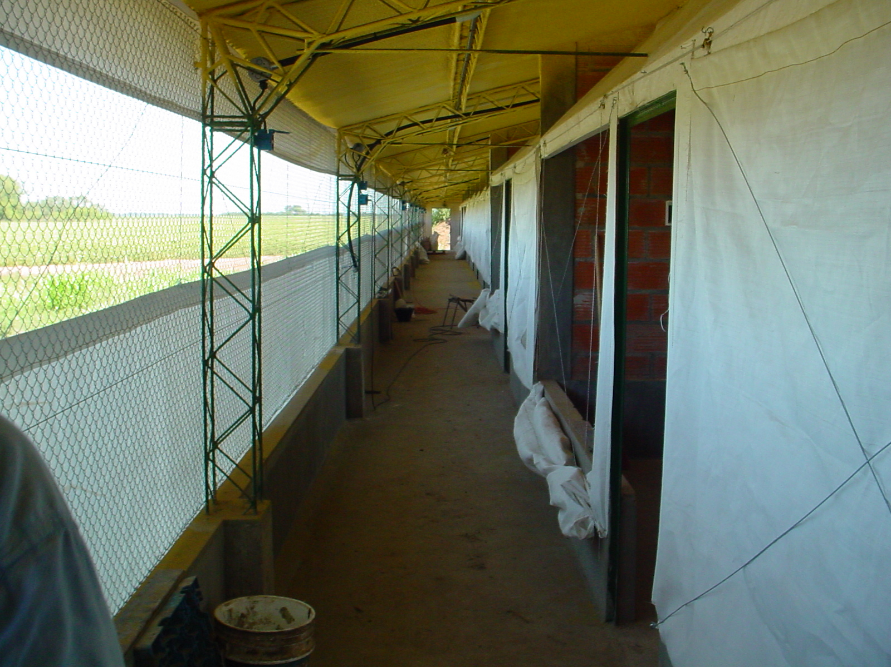

Slide 79
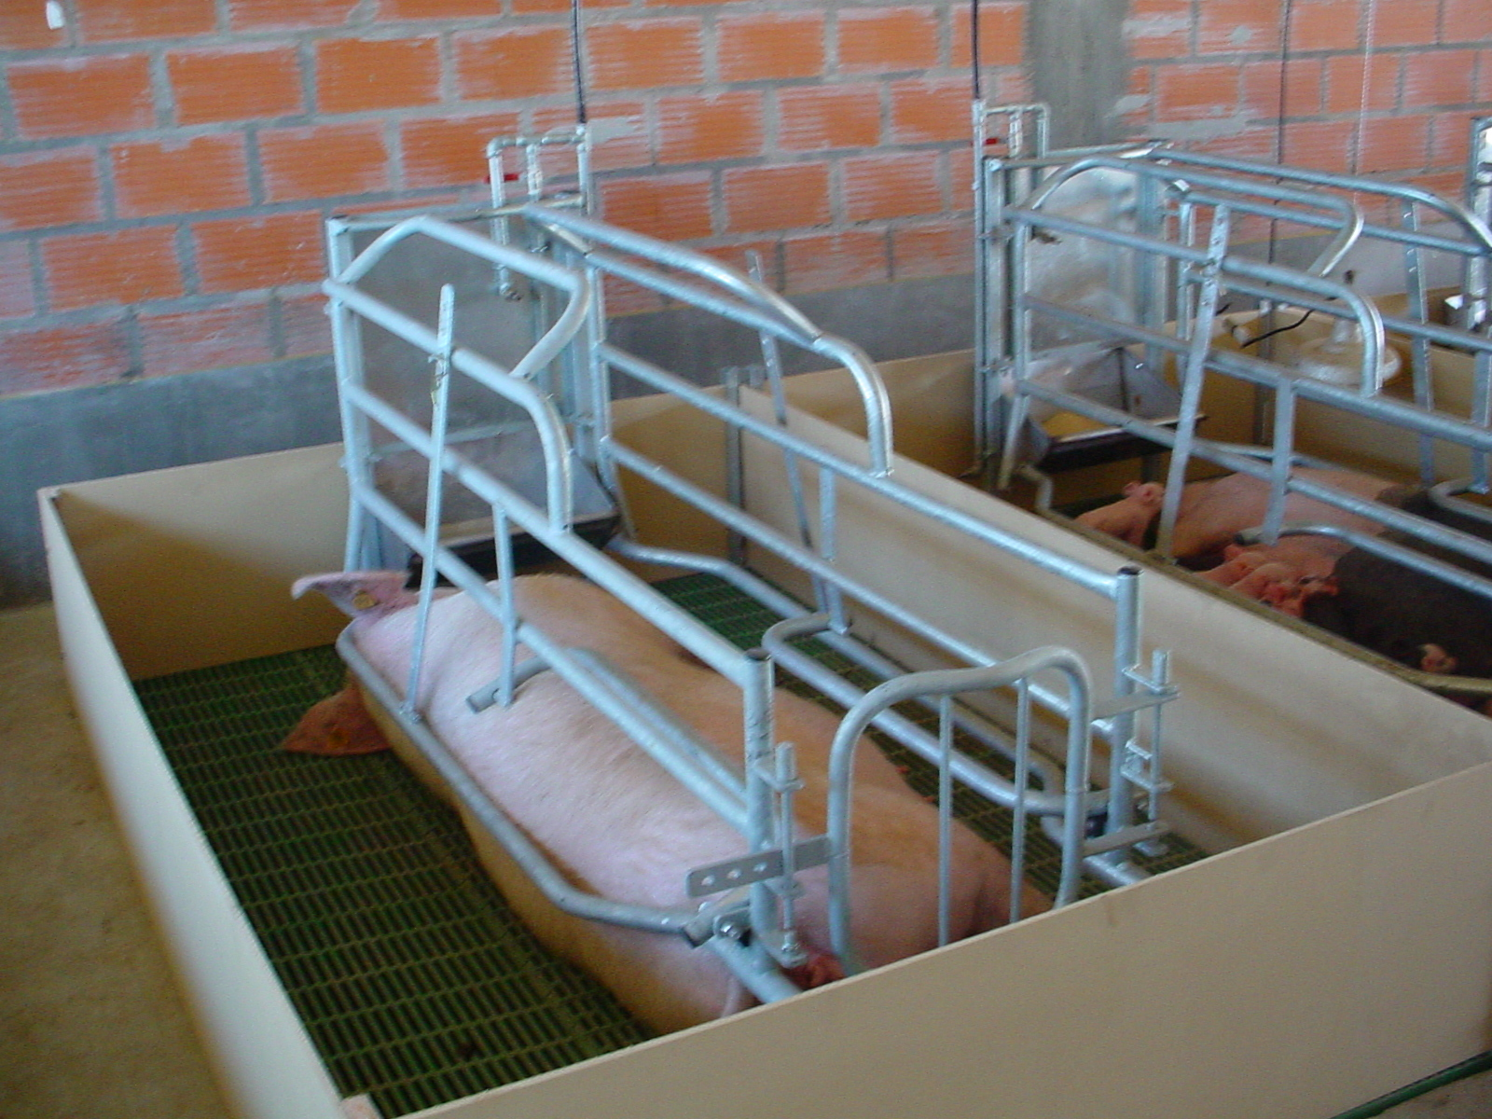

Slide 80
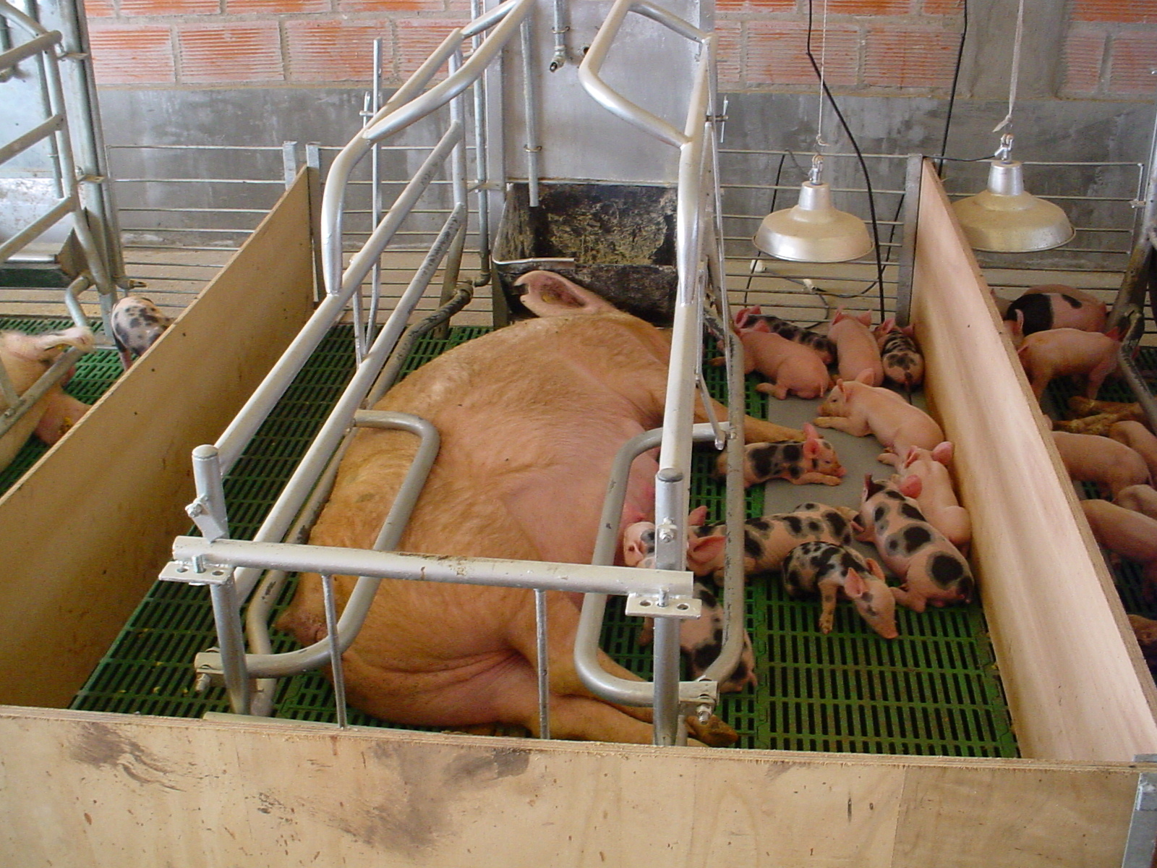

Slide 81
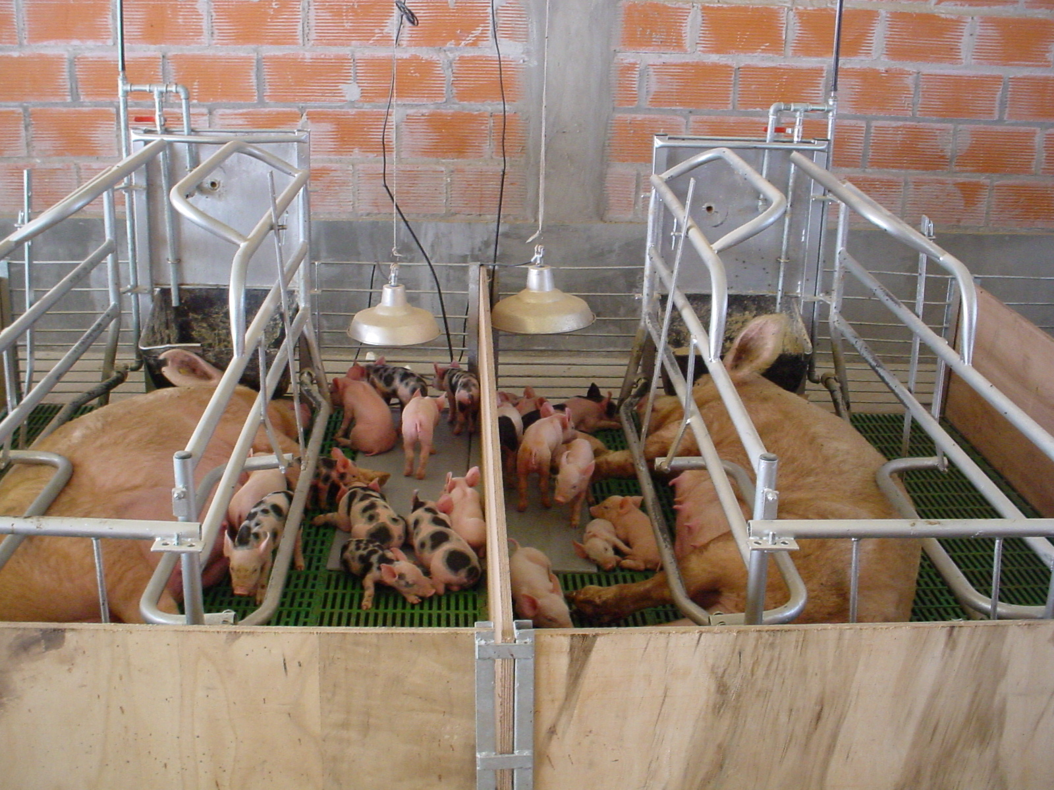

Slide 82
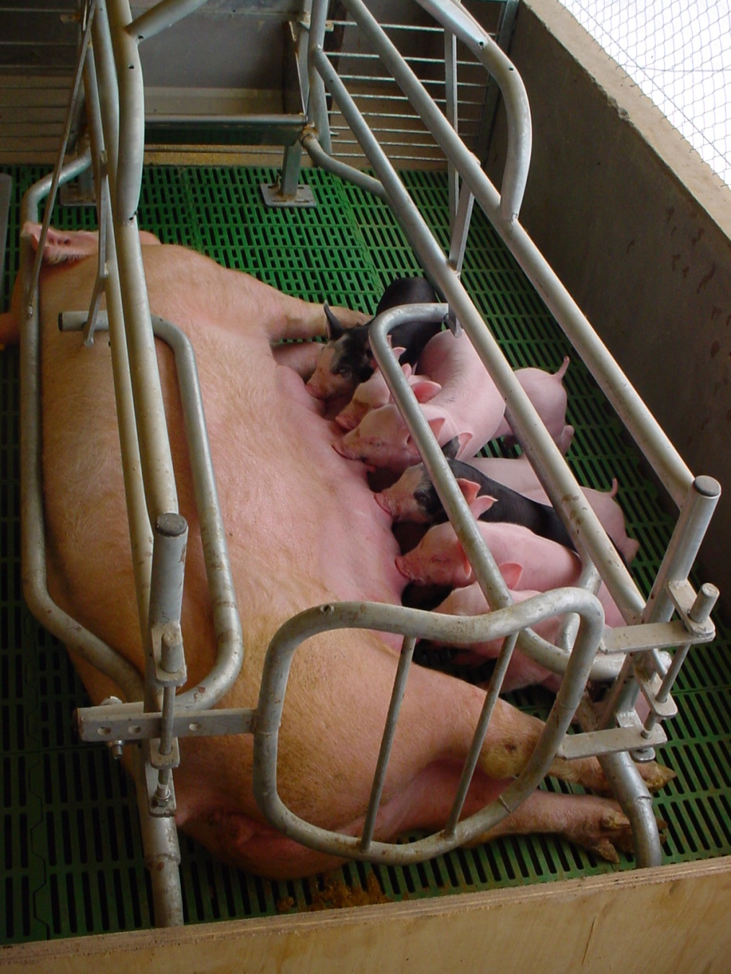
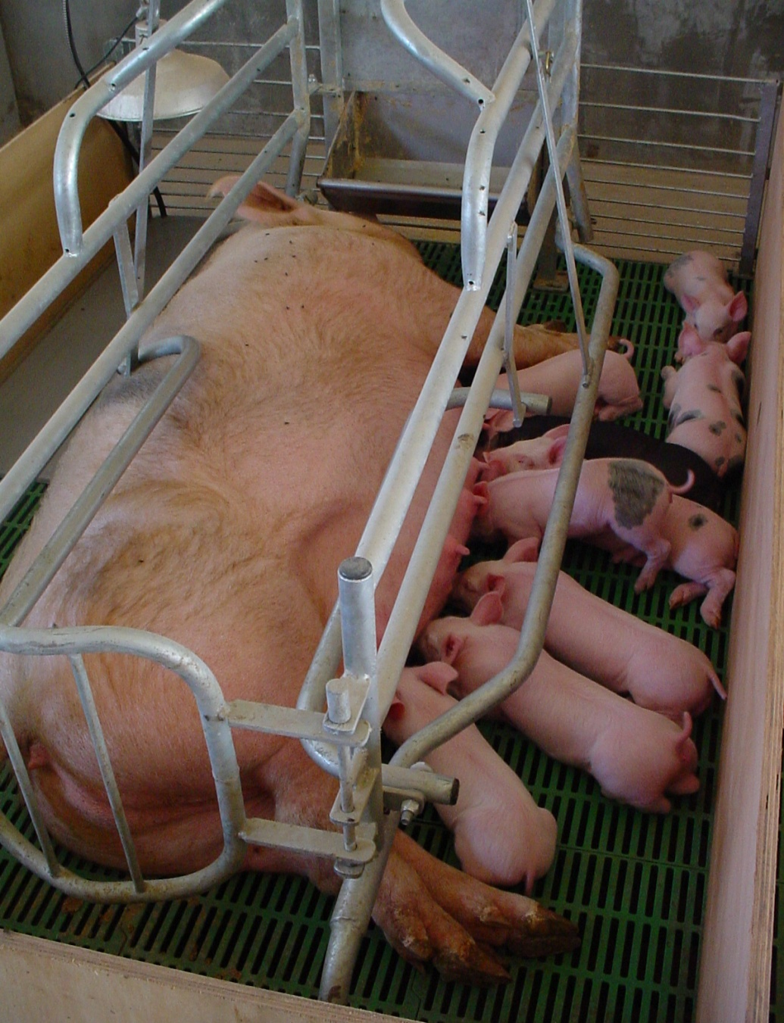

Slide 83


Slide 84


Slide 85


Slide 86


Slide 87


Slide 88


Slide 89


Slide 90


Slide 91


Slide 92


Slide 93


Slide 94


Slide 95


Slide 97


Slide 98


Slide 99


Slide 100


Slide 101


